Slide 1
Grand Theft Auto
Patrik Krompaský III.O

Slide 2
Obsah
História
Teraz
Prečo je to pre mňa dôležité
Predstava do budúcnosti
Video na záver
Záver

Slide 3
História
Je to akčná počitáčová a konzolová hra, ktorá simuluje život kriminálnika.
Séria GTA bola vymyslená firmou Rockstar North a prezentuje ju Rockstar Games
Hlasy hlavných postáv nahovorili známe osobnosti Hollywoodu napríklad : Ray Liotta, Robert Loggia, Frank Vincent...
GTA I vznikla v roku 1997

Slide 4
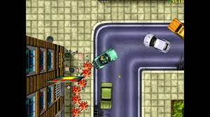
TERAZ
Predalo sa cez 900 miliónou sérií
Dostala niekoľko ocenení Game Of The Year
Zatiaľ vznikli 16 sérii
GTA V zarobilo vyše 6,5 miliárd dolárov

Slide 5
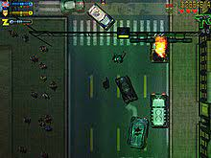
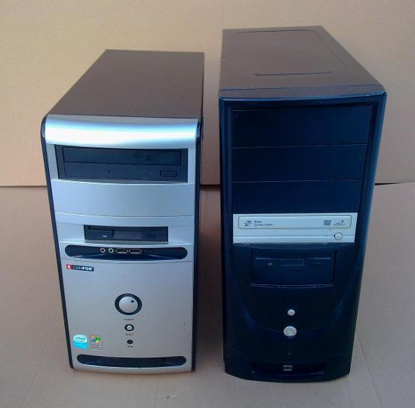
Ako na to...
Hru si môžete kúpiť alebo stiahnuť na rôznych stránkach
Budete potrebovať viacej úložného priestoru ako pri ostatných hier a ešte aspoň výkonný počítač
(taky určite nie)

Slide 7
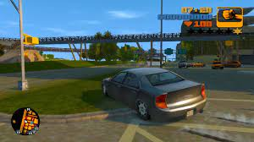
Predstava do budúcnosti
Bude to hrať omnoho viac ľudí
Hra bude viac prepracovanejšia

Slide 8
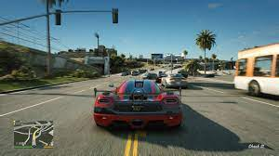
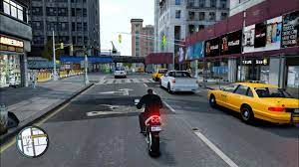
Video na Záver
https://www.youtube.com/watch?v=xQT-O1nMSBU

Slide 9

Záver
Ďakujem za pozornosť!
Použite zdroje : https://sk.wikipedia.org/wiki/Grand_Theft_Auto_(s%C3%A9ria)

